Slide 1

Профилактика интернет-угроз в молодежной онлайн среде
МУНИЦИПАЛЬНОЕ КАЗЕННОЕ УЧРЕЖДЕНИЕ
«ЦЕНТР СОПРОВОЖДЕНИЯ ОБРАЗОВАНИЯ»
Отдел оценки качества образования
Ламанова Екатерина Владимировна,
начальник отдела оценки качества образования муниципального казенного учреждения
«Центр сопровождения образования»

Slide 2
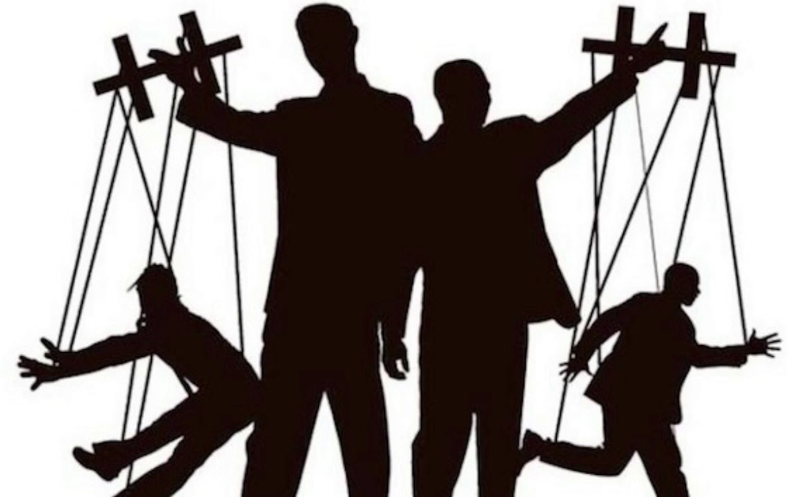
Основные деструктивные течения
Социальные сети — не только место общения,
но и поле активности злоумышленников
Экстремизм, политизированные деструктивные движения
(анархизм, радикальная оппозиция)
Опасные субкультуры
(скулшутеры, А.У.Е., ультрадвижение)
Опасные игры и «челленджи»
(суицидальные сообщества, рискованное поведение)
Наркомания, педофилия,
сексуальные извращения
Кибербуллинг (травля), троллинг
ОТЛИЧИТЕЛЬНАЯ ОСОБЕННОСТЬ
Манипулирование сознанием
За порядком и безопасностью в социальных медиа не следит никто. Сейчас в РФ практически нет законов, регулирующих
активность в социальных сетях.

Slide 3
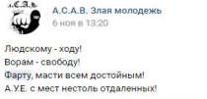

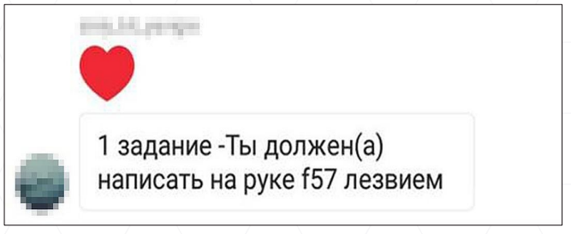
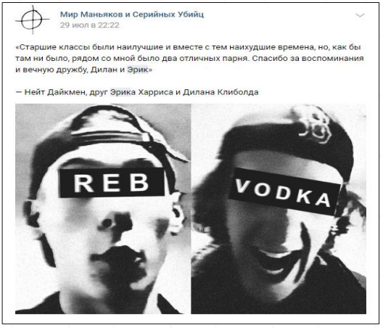
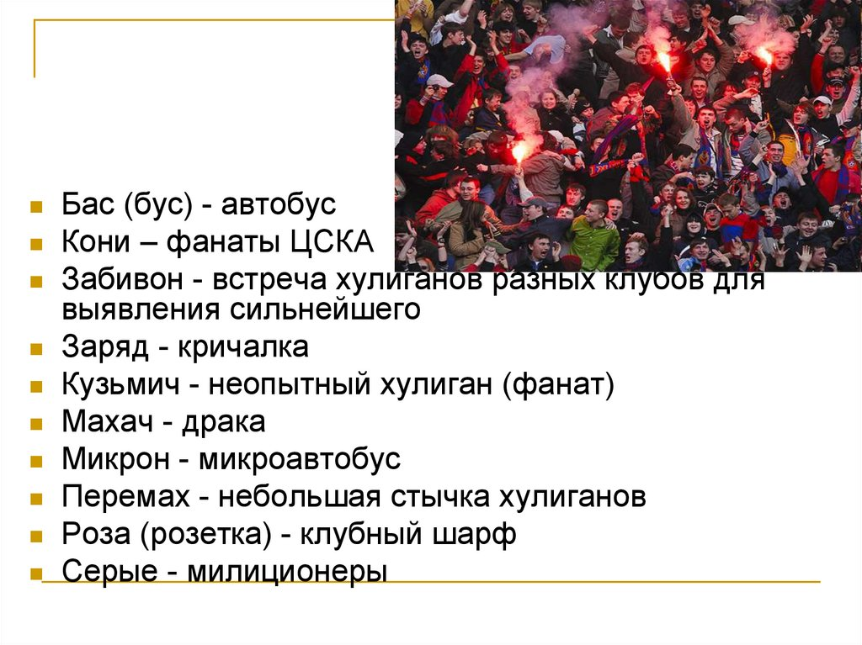
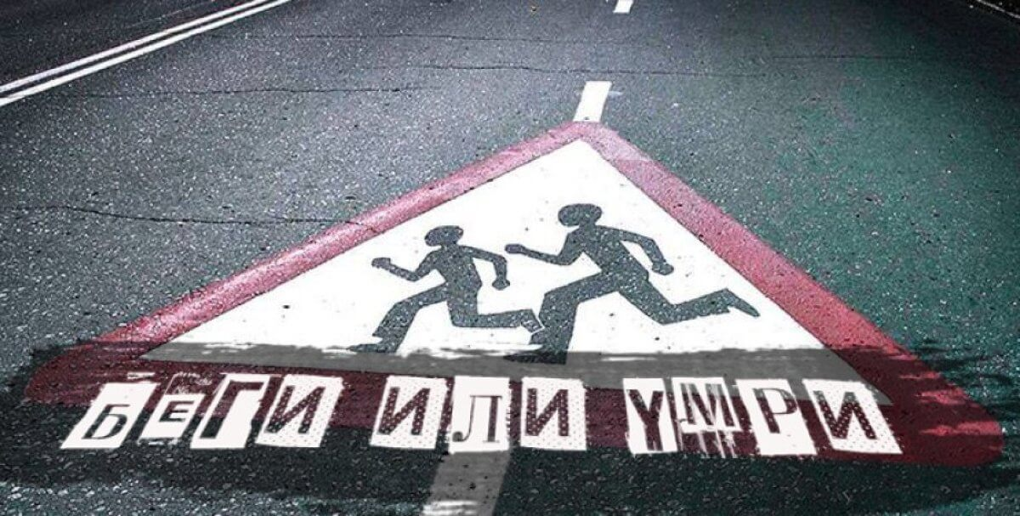

Особенности распространения
Группы и движения взаимосвязаны
Идеология,
символика и сленг
Игры и задания
Деструктивное движение всегда имеет центр – наиболее крупную группу, являющуюся создателем трендов. После закрытия колумбайн-групп информацию о скулшутерах стали публиковать крупные группы, посвященные маньякам и убийцам. Группа колумбайнеров NBK мутировала в группу, посвящённую убийцам и маньякам, и тд.
Для деструктивных движений характерно использование игр и заданий, в которых участники учатся выполнять сначала простые указания руководителя, а затем более сложные.
Итогом распространения деструктивных идей и движений должен стать перевод активности в объективную реальность, где те, кто готов «бороться», будут совершать те деструктивные действия, о которых им скажут руководители

Slide 4
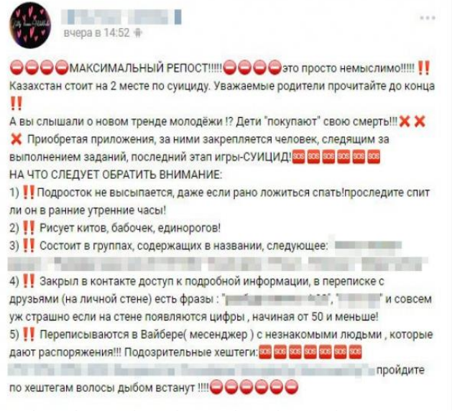
реклама и продвижение

Slide 5
Воронка вовлечения
Группы широкого тематического охвата
Группы более узкой тематики
Частные группы
Приватное общение
Реальные действия
Открытые группы по темам (экстремизм, самоубийства, чайлдфри): общая информация
Группы для тех, кто «созрел». Условия
вступления. Надо выполнять задания.
Появляется иерархия.
Группы для «своих». Конкретное течение в теме.
Задания. Субкультура, которую надо соблюдать,
чтоб быть «своим».
Закрытые чаты и личные сообщения для
«созревших». Реальный статус в реальном мире.
Подготовка в действиям.
Выполнение заданий в реальном мире. Создаётся
ощущение близости, повышается статус в группе. Даются бонусы

Slide 6
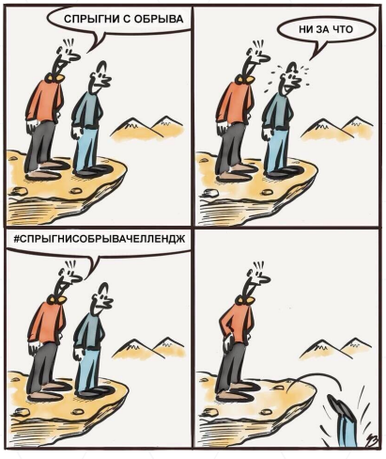
цели вовлечения
Сбор послушной аудитории: затягивание молодёжи с помощью «воронок вовлечения», дрессировка, манипуляция.
Перепрошивка: обесценивание традиционных ценностей, формирование искаженных ценностей.
Накрутка: создание ощущения неблагополучия и опасности в объективной реальности, приучение к
идее насилия.
Подготовка к действиям: вывод деструктивной активности в реальную жизнь.
Политические цели: дестабилизация социальной и политической жизни общества.

Slide 7
Общие Маркеры вовлечения
Визуальные маркеры
Виртуальные маркеры
Изменение внешности
Изменение эмоционального состояния и его неустойчивость
Преобладание в мировоззрении обучающихся идей неравенства, дискриминации, возмездия и наказания за несправедливое отношение
Агрессивное поведение
Использование сленга, относящегося к определенной деструктивной идеологии
Смена привычного образа жизни
Демонстрация оружия или предметов, которые могут использоваться как оружие
Безразличие к учебной, групповой и общественно-полезной деятельности
Скрытность в отношении ежедневной занятости и планов
Систематические пропуски учебных занятий
Резкое изменение данных личного профиля в социальных сетях
Подписка на группы и сообщества в социальных сетях, посвященные деструктивной идеологии или движению
Публикация и репостинг материалов, отражающих содержание идей деструктивного сообщества
Ограничение доступа к Интернет-аккаунту
Новые друзья в социальных сетях, разделяющие интерес ребенка к деструктивной идеологии
Публикация статусов, выражающих агрессию или содержащих отсылку к деструктивному движению

Slide 8
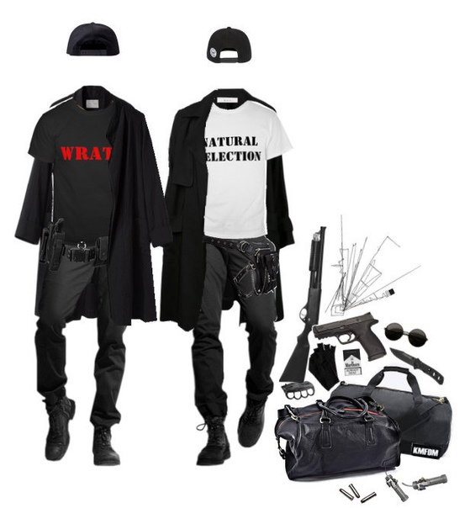
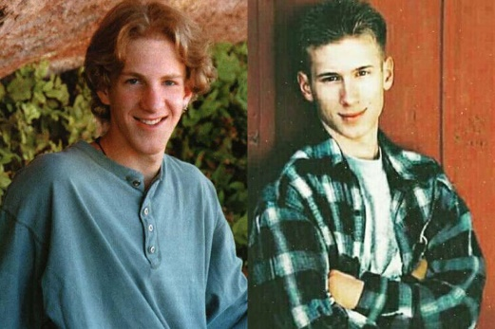
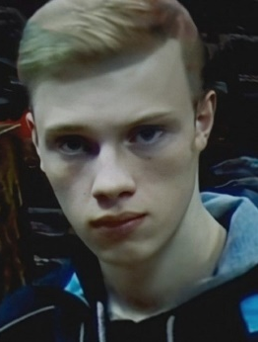
субкультура «колумбайн»
Визуальные маркеры
Виртуальные маркеры
Черный длинный плащ;
Черные штаны с большим количеством карманов;
Высокие ботинки;
Белая футболка с характерной надписью:
«Ярость», «Ненависть», «Естественный
отбор», «KMFDM»;
Черные круглые очки;
Черная бейсболка.
Подписка на сообщества, романтизирующие субкультуру «колумбайн»: фанатские паблики, содержащие биографические истории скулшутеров, фотографии с места преступления и др.
Публикация визуальных изображений скулшутеров. Наиболее популярными являются фотографии Эрика Харриса, Дилана Клиболда и Влада Рослякова, в том числе с места преступления.
Публикация/репостинг статусов, содержащих цитаты из дневников скулшутеров (например, дневник Эрика Харриса) или фразы, оправдывающие насилие (расстрелы, взрывы) в образовательном учреждении.

Slide 9
субкультура «колумбайн»
Слова и обозначения, свидетельствующие
о выраженном интересе к субкультуре
«NBK» – «Natural Born Killers» – название картины Оливера Стоуна «Прирожденные убийцы» на английском языке. Аббревиатурой «NBK» Эрик Харрис и Дилан Клиболд назвали день нападения на школу.
«ПУ» – аббревиатура отсылает к фильму «Прирожденные убийцы». Этой аббревиатурой Эрик Харрис и Дилан Клиболд обозначали предстоящее массовое убийство.
«Водка» («Vodka») – один из псевдонимов Дилана Клиболда в Интернете.
«Reb» – сокращённо от «Мятежник» (англ. «Rebel») – один из псевдонимов Эрика Харриса в Интернете.
«Джоки» – отсылка к сленговому обозначению спортсменов, которым пользовались Эрик Харрис и Дилан Клиболд.
«KMFDM» – грамматически неверный акроним названия немецкой музыкальной группы «Kein Mehrheit Für Die Mitleid». Тексты некоторых песен «KMFDM» – «Son of a Gun», «Stray Bullet», «Waste» – были размещены на личной странице Эрика Харриса, одного из убийц школьников.
«Natural selection» и «Wrath» («гнев») – в день совершения массового убийства в школе «Колумбайн» на убийцах были надеты белые футболки с данными надписями черными буквами.

Slide 10
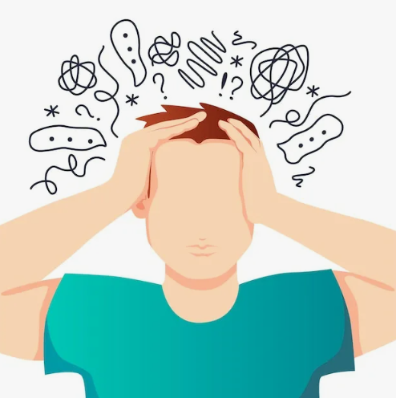
факторы риска
Деформация семейных отношений;
Недостатки в учебно-воспитательной работе
образовательных учреждений и организаций;
Нарушение конструктивного взаимодействия подростков
и молодёжи с социальной средой и, в связи с этим, появление первичных форм;
Дезадаптации и девиации, отсутствие у несовершеннолетних твёрдых нравственных взглядов и убеждений;
Перенос общественно-организаторской и коммуникативной активности подростков в сферу свободного общения, которое носит поисковый характер, что увеличивает неформальный, стихийно возникающий, неорганизованный асоциальный характер деятельности и отношений;
Постепенное отчуждение несовершеннолетних от первичных социально полезных
групп (семьи, класса, студенческой группы и др.).

Slide 11

Личностные особенности
Повышенная внушаемость;
Трудности формирования жизненных ориентиров и ценностей;
Переживание собственной неуспешности;
Трудности самопонимания, отсутствие адекватной самооценки;
Отсутствие позитивных жизненных целей;
Отсутствие умений взаимодействовать с окружающими;
Неустойчивость эмоциональной сферы и др

Slide 12

Поведенческие паттерны
«В душе каждого ребенка невидимые струны. Если тронуть их умелой рукой, они красиво зазвучат»
В.А.Сухомлинский
Обесценивание подростками норм морали и ключевых
человеческих ценностей
Выраженная симпатия подростков к антигероям, антидвижениям и всему,
что можно назвать «темной стороной»
Стремление подростков к разрушению на всех уровнях
Склонность подростков действовать по шаблону

Slide 13
МЕРОПРИЯТИЯ ПО ПРОФИЛАКТИКЕ
Проведение с несовершеннолетними мероприятий, направленных на профилактику интернет-зависимости, асоциальных идеологических установок, суицидального поведения, коррекцию эмоционально-волевой и морально-нравственной сфер, нарушение детско-родительских отношений;
Создание в качестве альтернативы психосоциальному запросу, которому отвечают субкультуры деструктивной направленности детских и молодежных объединений, пропагандирующих социальные ценности, законопослушное поведение, здоровый образ жизни для формирование структур со своим уставом, иерархией, символикой;
Создание положительных контентов для детей и подростков в интернет-пространстве, являющихся альтернативой контентам с деструктивной направленностью;
Изучение педагогами символики и признаков молодежных субкультур, мониторинг страниц обучающихся в социальных сетях на наличие материалов, пропагандирующих субкультуры и деструктивное поведение;
Увеличение доступных для значительной части несовершеннолетних культурных благ, направленных на их консолидацию и творческую реализацию в среде сверстников. Разработка системы мер по формированию толерантности в учебно-воспитательном процессе;
Размещение в образовательных учреждениях информационных стендов с указанием телефонов доверия психологических и социальных служб, как для детей и так и для родителей;
Формирование волонтерских движений, которые бы могли оказывать соответствующее влияние на своих сверстников;
Формирование у детей механизмов критической оценки получаемых сведений.

